Slide 1
핑구봇 사용 설명서
대외비 발설 금지

Slide 2
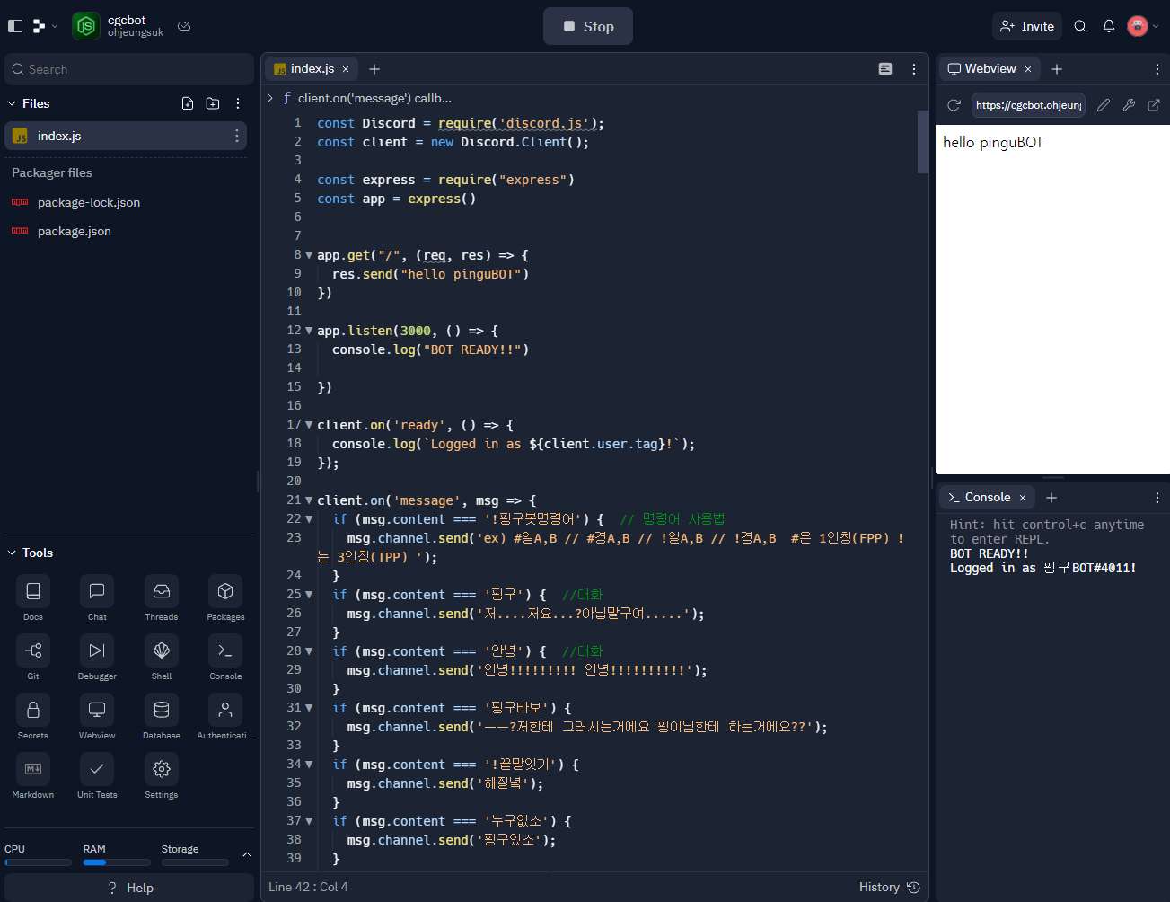
https://replit.com/@ohjeungsuk/cgcbot#index.js
코드 사이트 링크 -1
상기 주소로 접속 ( 위 링크는 핑구봇 프로그램 코드가 있는 페이지 입니다)
아무것도 건들지 말것
특별히 궁금한거 석가에게 연락주세요
STOP 이라고 표시 : 정상 온라인
Run 이라고 표시 : 오프라인 상태
STOP 이라고 표시 될 경우에만 링크가 나옵니다.
저 링크만 복사해서 가지고 있으면 됩니다.
https://cgcbot.ohjeungsuk.repl.co
이 링크는 고정이므로 변경할수 없습니다.
이사이트를 들어갈 경우는 정말 꺼저버릴때만 접속시 필요한 매뉴얼
위 링크만 따로 저장해 놓으시면 됩니다. *첨부파일 확인 ( 봇 호스팅 링크 -1)

Slide 3
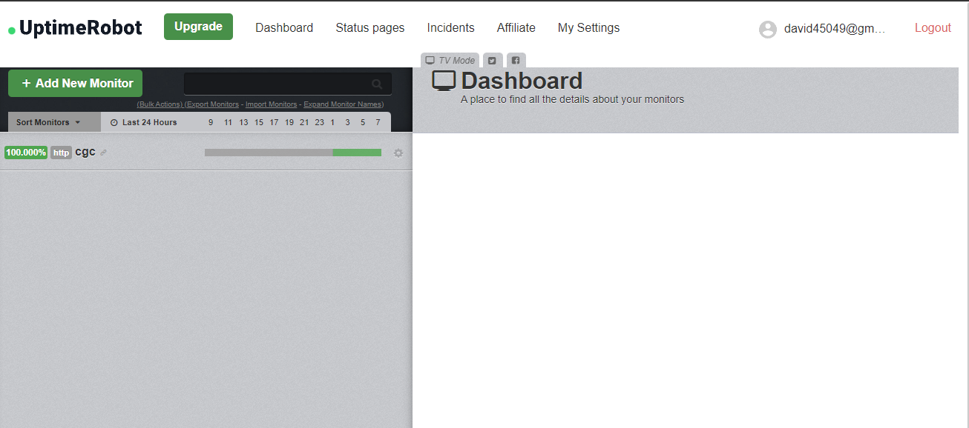
https://uptimerobot.com/dashboard
이 링크는 봇을 24시간 구동 가능하게 해주는 곳
초기 화면
이렇게 100% 또는 녹색 불이면 정상 작동중
만약에 녹색불이 아니고 회색으로 0% 또는 핑구봇이 오프라인 일 경우는 다음장

Slide 4
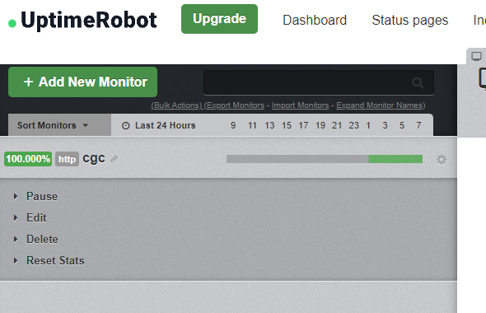
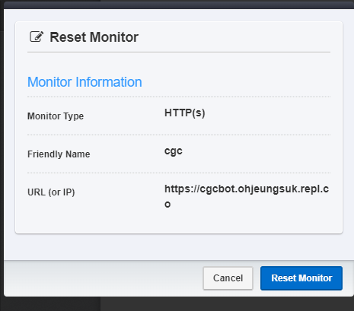
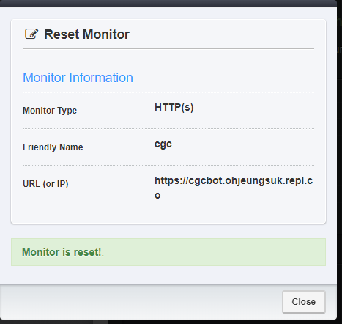
1
1.톱니바퀴 클릭시 좌측 풀다운 메뉴
2.Pause 클릭후 100% 변경 되는지 확인
3.Reset Stats 클릭후
2
3
이렇게 뜨면 성공!!
클릭

Slide 5
매뉴얼 대로 진행시에 안된다면 석가에게 연락주세요.
온라인 시간이 인터넷 상황에 따라서 5~10분정도 더 걸릴 수 있습니다.
핑구봇 온라인 후에는 꼭 골고루 명령어를 사용후 10분정도 중복 알림 이나 버그가 있는지 확인후 정상 작동시 사이트를 다 로그아웃 해주시면 됩니다!!

